Slide 1
Вибухонебезпечні речовини
Робота учня 11-В класу: Андрійка Андрія

Slide 2
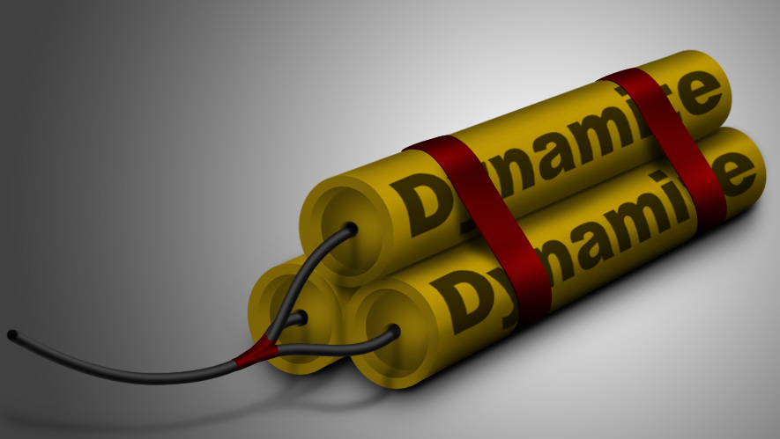
Вибухова речовина
Вибухова речовина - хімічна сполука або їх суміш, здатна в результаті певних зовнішніх впливів або внутрішніх процесів вибухати, виділяючи тепло і утворюючи сильно нагріті гази.

Slide 3
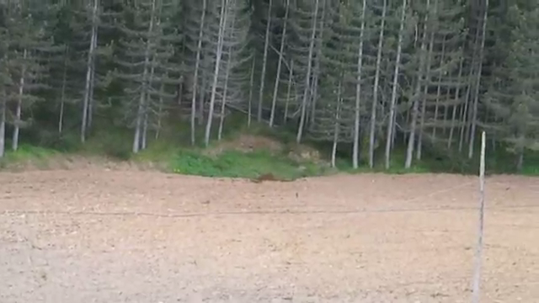
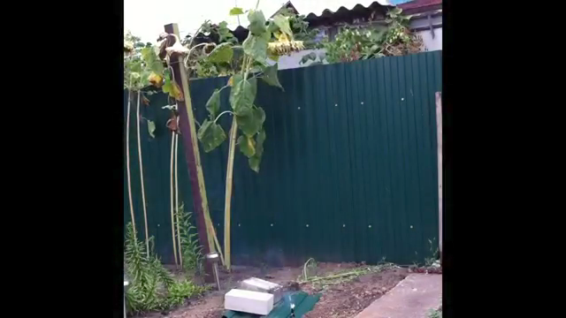
Типи перетворень
Детонація
Горіння
Бризантна
Фугасна

Slide 4
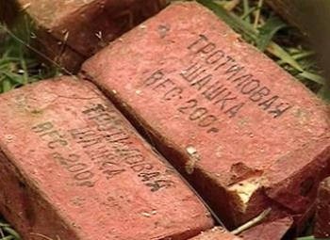
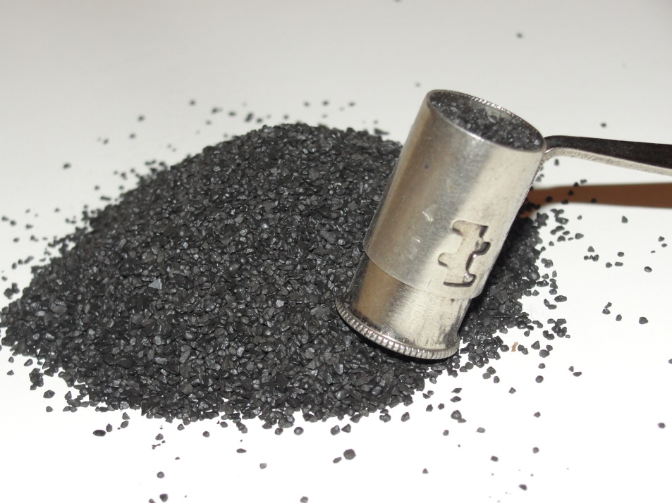
Типи речовин
Ініціювальні
Бризантні
Порохи

Slide 5
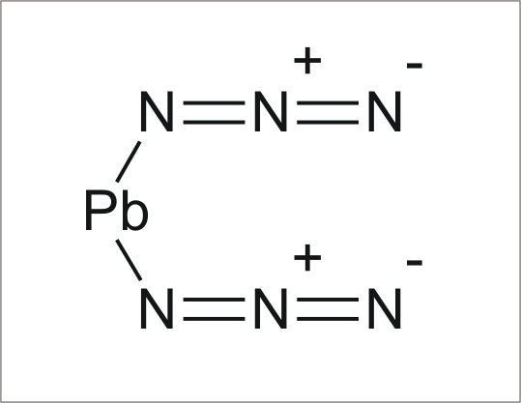
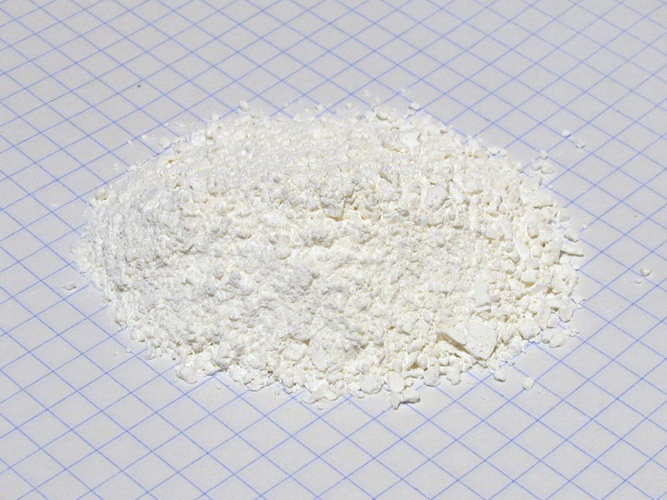
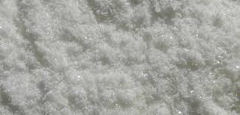
Ініціювальні речовини
Легко вибухають під дією простого початкового імпульсу (удар, тертя, промінь вогню) з виділенням енергії, достатньої для займання або детонації бризантних вибухових речовин.

Slide 6
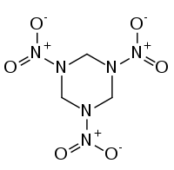
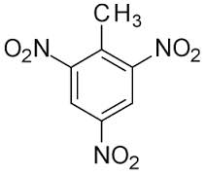

Бризантні речовини
Речовини, основним режимом вибухового перетворення яких є - детонація, що збуджується дією вибуху ініціювальні речовини. Менш чутливі до зовнішніх впливів, ніж ініціювальні речовини.

Slide 7
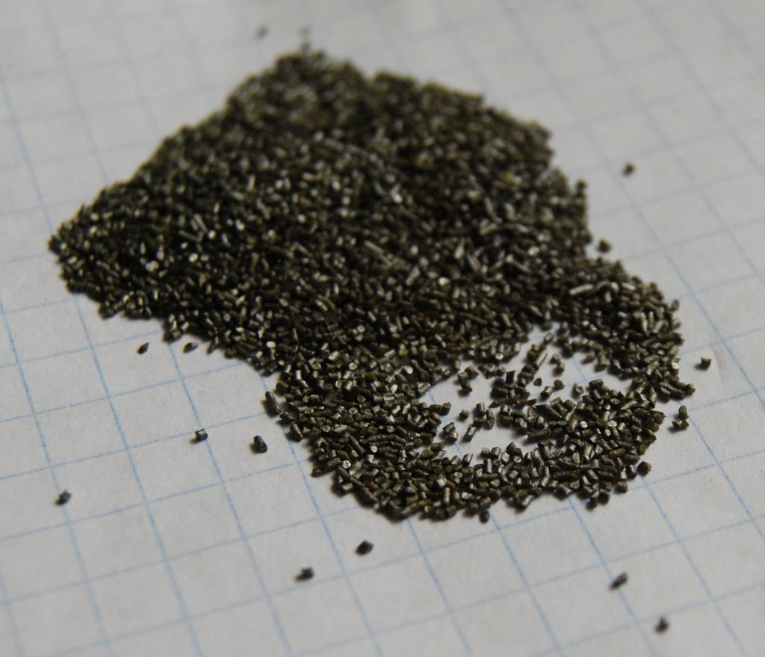
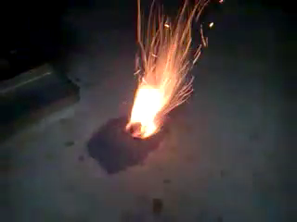
Порохи
Тверді суміші органічних і неорганічних з'єднань, здатні стійко (без переходу у вибух або детонацію) горіти в широкому інтервалі зовнішніх тисків (0,1-1000 МПа).

Slide 8
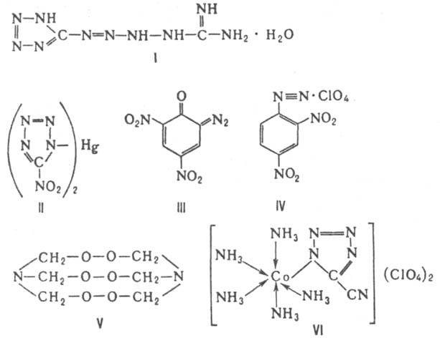
Найважливіші представники індивідуальних вибухових речовин:
Тринітротолуол (тротил), тринітрофенол, трінітроксілол; гексоген, октоген, тетрил; нітрогліцерин, целюлози нітрати, пентаерітріттетранітрат (ТЕН); амонію нітрат, амонію перхлорат, свинцю азид

Slide 9
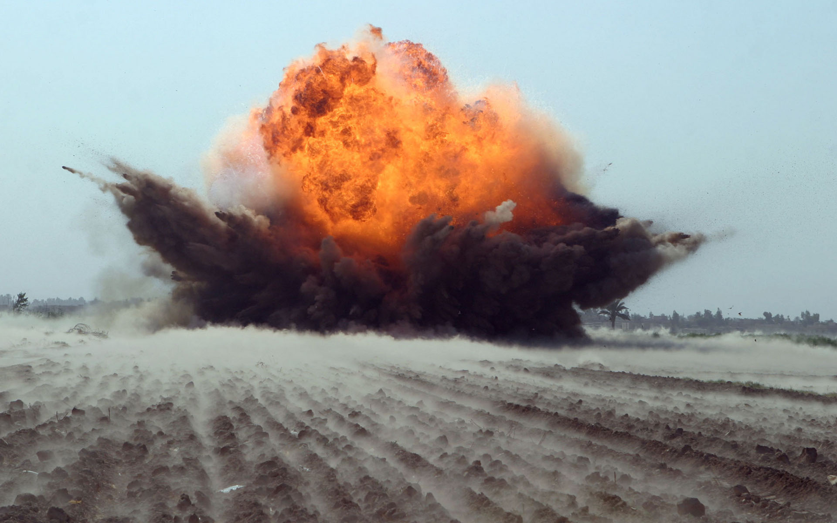

Slide 10
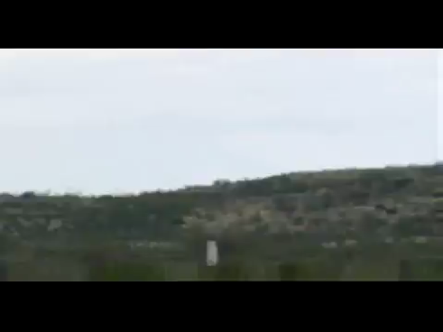

Slide 11
ДЯКУЮ ЗА УВАГУ

